Slide 1
Název prezentace
Název projektu | Rozvoj vzdělávání na Slezské univerzitě v Opavě
Registrační číslo projektu | CZ.02.2.69/0.0./0.0/16_015/0002400
Prezentace předmětu:
Vztahový marketing a CRM
Vyučující:
Doc. Ing. Halina Starzyczná, Ph.D.
Ing. Radka Bauerová, Ph.D.

Slide 2
Struktura předmětu
Marketing a jeho vývojové změny
CRM a jeho podstata, přínosy a bariéry
CRM a hodnota v marketingu, loajalita zákazníků
Hlavní části CRM – strategická a analytická část
Hlavní části CRM – operativní a kolaborativní část a prvky CRM
Budování vztahu se zákazníkem
Budování hodnoty vztahu se zákazníkem
Psychologické aspekty řízení vztahů se zákazníky
Základní přístupy k typologii zákazníků
Interní marketing – 1 část
Interní marketing – 2. část
Interní komunikace
Požadavky na absolvování předmětu: SP (30 bodů), úkoly, aktivity v seminářích (10 bodů – 2 body z přednášky a 8 bodů ze seminářů), závěrečný test (60 bodů)
Téma SP – Využití software pro řízení e-mailové komunikace ve fiktivní firmě (bližší informace na semináři)

Slide 3
Marketing
a jeho vývojové změny
Cílem přednášky je pochopit, že marketing je dynamická veličina, která se neustále mění vzhledem ke změnám podnikatelského prostředí a potřebám zákazníků
.
Halina Starzyczná
Garant předmětu

Slide 4
Marketing a jeho vývojové změny
Marketing
Přechod od tradičního marketingu ke vztahovému
Nová paradigmata marketingu a zákazník
Model 6 trhů
.
Struktura přednášky

Slide 5
Marketing
Marketing je společenský a manažerský proces, jehož prostřednictvím uspokojují jednotlivci a skupiny své potřeby a přání v procesu výroby a směny produktů a hodnot (Kotler et al., 2007, s. 40).
http://betterposters.blogspot.com/2013/03/more-than-marketing.html
Rozšířená verze – lidé, materiální prostředí a procesy (ve službách a v obchodě)
Nástroje marketingu: 4P (produkt, cena, místo neboli distribuce a komunikace – product, price, place, promotion)

Slide 6
Transakční marketing – počátky marketingu
Transakční marketing je označován také jako tradiční marketing (pojetí není ale jednotné)
Transakční marketing
zákazník má zájem pouze o produkt (nižší náklady prodeje), i dnes mohou existovat tito zákazníci.
firmy kladou důraz na produkt, vztahy nejsou kontinuální.

Slide 7
Jak definujeme transakční marketing?
Transakční marketing je jednorázově orientován na prodej Kontakty se zákazníky nejsou pravidelné. Podniky věnují pozornost především produktu a jeho vlastnostem.
Vztahy se zákazníky nemají dlouhodobý charakter, ale spíše krátkodobý. Poprodejním servisu není věnována taková pozornost, jakou by si zasloužil. Nižší je snaha prodejců zcela uspokojit očekávání zákazníků. Odpovědnost za kvalitu produktu měli zaměstnanci produkce. (Dohnal 2002)

Slide 8
Od transakčního marketingu ke vztahovému
Období 50. let bylo považováno za období, v němž došlo k nastartování marketingu.
S vlastním zrozením marketingu jsou spojována 60. léta. Tehdy se objevil Kotler - důraz na marketingové nástroje.
V 70. letech se začal projevovat zájem firem o spolupráci, o koordinaci své činnosti, koncentruje se obchod. SWOT analýza (sloužící k hodnocení vnějšího a vnitřního prostředí firmy)
K dalšímu posílení pozice marketingu dochází počátkem 80. let v souvislostí se sílící konkurencí. Prosazuje se dlouhodobost marketingu (důraz na marketingové strategie).

Slide 9
Od transakčního marketingu ke vztahovému
Rozšíření marketingu pokračuje v 90. letech:
prohlubuje se jeho orientace na okolí.
jako funkce vedení přechází na duální pozici, kdy představuje rovnoprávnou podnikovou funkci a vůdčí koncepci managementu, ovlivňuje všechny procesy v podniku.
firmy si začínají uvědomovat, že zaměření se na produkt již nestačí.
Marketingová orientace firem

Slide 10
Od transakčního marketingu ke vztahovému - shrnutí
PŘECHOD OD TRANSAKČNÍHO KE VZTAHOVÉMU MARKETINGU
90. léta | Rozšíření marketingových aktivit na další oblasti a trhy Vůdčí funkce managementu, Přechod od transakčního marketingu k relačnímu
80. léta | Orientace na konkurenci Marketing se stává funkcí vedení, strategický marketing
70. léta | Orientace na marketingové nástroje Marketing se stává paralelní funkcí vedení
60. léta | Orientace na potřeby a přání spotřebitelů, počátek marketingových nástrojů (produkt, cena, distribuce, komunikace)
50. léta | Orientace na výrobu a prodej, distribuční funkce marketingu

Slide 11
Od transakčního marketingu ke vztahovému
Pohled zákazníka:
Zákazník nechce jen samotný produkt, ale hledá komplexní proces, službu, která mu přinese hodnotu, kterou potřebuje:
záleží mu také na tom, jak probíhal proces prodeje, tj. jaké byly jeho podmínky (prostředí a zejména chování pracovníků podniku)
tato pozice zákazníka je umocňována konkurenčním prostředím na trhu a možností jeho volby.
https://openclipart.org/detail/240879/2-people-looking-at-a-clipboard

Slide 12
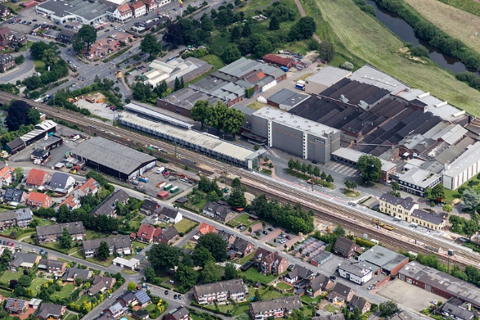
Od transakčního marketingu ke vztahovému
Pohled podniku:
v 90. letech si podniky začaly postupně uvědomovat, že zaměření obchodních procesů na produkt samo o sobě nestačí,
ale je třeba marketingové aktivity rozšířit na vztahy mezi dodavatelem a odběratelem (prodejcem a zákazníkem) daného produktu, na vztahy jak uvnitř logistického řetězce a na jeho konci ke konečnému zákazníkovi.
https://commons.wikimedia.org/wiki/File:Greven,_Firma_-Hermann_Biederlack-_--_2014_--_9858.jpg

Slide 13
Nová paradigmata marketingu a zákazník
Marketing se vyvíjí
Marketing 1.0 (1950 - 2000) - transakční marketing
Cíle a charakteristiky: (Corbae, Jensen a Schneider, 2001):
nalezení takového množství zákazníků, jak je to jen možné,
masový marketing soustřeďující se na nové zákazníky,
zpřesnění definice značky (povědomí a představa),
využití informačních technologií ke zvýšení prodejní výkonnosti a efektivity.
https://omeopatiadinamica.it/wordpress/2013/07/psicologia-esistenza/ansia-e-conflitti/

Slide 14
Nová paradigmata marketingu
Marketing 2.0 (1980 - dosud)
- vztahový marketing
Cíle a charakteristiky (Corbae, Jensen
a Schneider, 2001):
vývoj toho správného produktu pro cenné (hodnotné) zákazníky,
budování přímého zákaznického vztahu a dlouhodobé zákaznické důvěry,
široká definice značky:
souhrnné zákaznické zkušenosti,
věrohodné kulturní hodnoty,
využití IT ke zvýšení zákaznické hodnoty.

Slide 15
Nová paradigmata marketingu
Marketing 3.0 (1.0+2.0)
- vztahový marketing
Cíle a charakteristiky (Kotler, Kartajaya
a Setiawan, 2010):
dosažení multi - dimensionální hodnoty zákazníka,
holistický přístup k zákazníkům,
zákazníci jsou zastánci značky,
vyšší uvědomělost a vliv zákazníků,
zákazník jako spolutvůrce služby
a její kvality.
zákazník

Slide 16
Holistické pojetí marketingu
Holistické – celostní, komplexní, záleží na všem!
Patří sem marketing:
Interní - nejvyšší vedení, marketingové oddělení, další oddělení a všichni zaměstnanci (samostatné kapitoly)
Vztahový – budeme dále řešit
Integrovaný – integrace komunikace, integrace distribučních kanálů
Výkonový - tržby, hodnota značky a zákazníků, etika,…
(Kotler, 2012)

Slide 17
Holistické pojetí marketingu
Interní marketing
Integrovaný marketing
+
+
+
Výkonový marketing
Vztahový marketing
+

Slide 18
Integrovaný marketing
Marketingové aktivity a programy – komplexně všichni v podniku poskytují hodnotu zákazníkům (produkt a služby).
Integrace komunikace – volba sdělení, která se navzájem doplňují a posilují (reklama v TV +reklama v rozhlase + reklama v tisku + internet….atd.)
Integrace strategie distribučních kanálů – výběr vhodných kanálů, způsobů distribuce produktů a služeb (např. na prodejně, v e-shopu… )

Slide 19
Výkonový marketing
Jedná se o pochopení finančních i nefinančních přínosů marketingových aktivit.
Finanční přínosy – návrhy marketingových aktivit je třeba obhájit – cílem je efektivita vynaložených prostředků, ziskovost, v zájmu budování značky a základny zákazníků.
Marketing společenské zodpovědnosti – dopady marketingu se netýkají jen firem a jejich zákazníků, ale i celé společnosti (např. recyklační programy firem, ekologické výrobky), forma odlišení od konkurence – pozitivní vliv na zákazníka

Slide 20
Nová paradigmata marketingu
Marketing 4.0 - vztahový marketing
Cíle a charakteristiky (Kotler, Kartajaya a Setiawan, 2016):
přechod k digitálnímu marketingu,
dosažení loajální zákaznické základny,
rozšíření humanistického marketingu působícího na všechny cesty k zákazníkům,
omnichannelové strategie (Vícekanálový marketing)
humanizace značky.
BUCCI, G., 2017. From marketing 3.0 to marketing 4.0. [online]. [vid. 11. srpna 2018]. Dostupné z https://www.genetica.marketing/en/from-marketing-3-0-to-marketing-4-0/.

Slide 21
Digitální marketing ???
Zahrnuje všechny online marketingové aktivity na internetu.
Tvorba a správa webových stránek
Sociální sítě (Twitter, Facebook…)
Content marketing (texty pro weby, reklamní slogany)
Nástroje – optimalizace vyhledávačů, srovnávače zboží …
http://www.allin.cz/cs/sluzby/digitalni-marketing/

Slide 22
Humanistický marketing a humanizace značky
Humanistický marketing - v podstatě se jedná o společenské pojetí marketingu – pochopení pro potřeby zákazníků i pro společenské a etické potřeby světa (např. ochrana prostředí, lidských práv a práv zvířat).
Praxe: podniky humanizují prodejny (Datart, Kaufland, Lidl).
Humanizace značky - Značka by měla mít „lidské vlastnosti,“ aby si zákazníci k ní vytvořili vztah.
Např. ukažte každodenní život ve vaší společnosti v různých odděleních. Přibližte jim své manažery…

Slide 23
Datart humanizuje své prodejny – případová studie
Řetězec elektroprodejen Datart otevírá prodejny s novým konceptem, označované jako Prodejna 21. století. Motivem ke změně má být “humanizace prostoru”.
Součástí prodejen je nově kuchyňské studio. To už Datart má např. v prodejnách v Praze na Pankráci, na Zličíně a v Ruzyni. Nový design prodejen je inspirován zahraničím. Propojuje se vzhled obchodu na internetu a kamenné prodejny.
.
https://www.mediar.cz/datart-humanizuje-prodejny-maji-i-vuni/

Slide 24
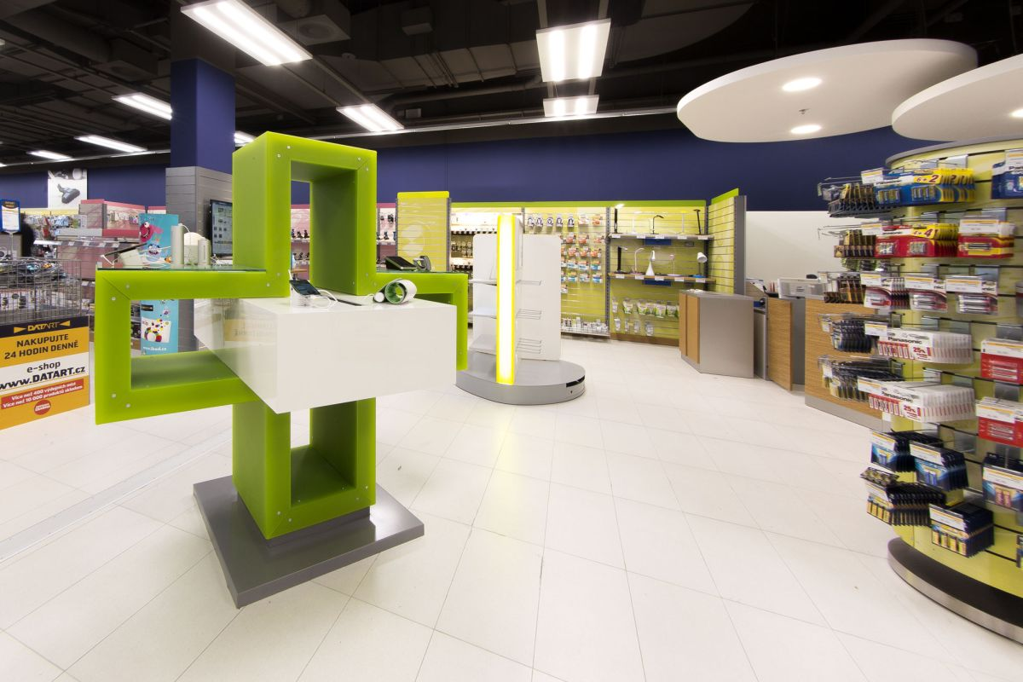
Datart humanizuje své prodejny – případová studie
Důraz je kladen - na „polidštění prostoru“, přehlednost vystaveného zboží a snazší orientaci v prodejně, zařazení odstínů zelené, více dřevěných prvků a prostoru na odpočinek, speciální vůně Datart.
Interaktivní prvky – e kiosky s nabídkou zboží, možnost objednání zboží, které není na prodejně.
https://www.mediar.cz/datart-humanizuje-prodejny-maji-i-vuni/

Slide 25
Vícekanálový marketing - omnichannelová – řízení kanálů
Jeden a ten samý potenciální zákazník přichází různými cestami na webovou stránku firmy.
Cesty zákazníka k objednávce zboží:
- přes reklamu (nebo ji jenom vidí),
- přes vyhledávače (přes placené i přirozené výsledky vyhledávání),
- z jiných webů (skrze zmínky v článcích, na Wikipedii atd.),
- použije zbožové vyhledávače,
přes váš newsletter atd., QR kódy…
přes offline reklamu (v TV, rádiu, na bilboardu…).
Nákup může proběhnout také více způsoby: na webu, skrze call-centrum,
ve vaší kamenné pobočce, u prodejců.
https://robertnemec.com/umime/omnichannel-marketing/

Slide 26
Marketing vztahů
● v roce 1991 byl vytvořen tzv. model 6 trhů (Christopher, Payne Ballantyne, 1991), zahrnující zákazníky, dodavatele, zaměstnance, potenciální zaměstnance, ovlivňovatele a referenční trhy (Buttle, Maklan, 2015),
● praxe: často se marketing vztahů zužuje jen na zákazníky, ale nejen v praxi, ale i v teorii,
Anglo australská škola

Slide 27
Jak definujeme vztahový marketing?
Vztahový marketing se plně zaměřuje na zákazníka. Vyznačuje se pravidelným a plynulým kontaktováním zákazníka. Cílem je dlouhodobý vztah. Podniky se soustředí i na poprodejní aktivity, a to zejména na zákaznický servis. Firmy se snaží, aby přání zákazníků byla splněna. Za kvalitu není zodpovědná jen produkce, ale je to každý zaměstnanec, který přijde do kontaktu se zákazníkem a má možnost ovlivnit kvalitu jeho uspokojení. (Dohnal 2002)

Slide 28
Model 6 trhů
TRH ZÁKAZNÍKŮ
TRHY DODAVATELŮ
INTERNÍ TRHY
6 trhů
TRH POTENCIÁLNÍCH ZAMĚSTNANCŮ
REFERENČNÍ TRHY
OVLIVŇOVACÍ TRHY

Slide 29
Trh zákazníků – CRM – řízení vztahů se zákazníky
Trh zákazníků
tvoří kupující a odběratelé produktů a služeb
vše se odehrává na trhu spotřebitelů (B2C) – prodej konečnému spotřebiteli
a na trhu výrobců a zprostředkovatelů (B2B) – vztahy mezi podniky
trh zákazníků bude v centru naší pozornosti v následujících subkapitolách.

Slide 30
Interní trhy
Interní trhy se týkají zaměstnanců podniku.
Cílem interního marketingu je:
získat kvalitní zaměstnance a udržet si je.
Marketingové nástroje interního marketingu:
Produkt (pracovník a jeho kvalifikace, vzdělávání, školení)
Cena (pracovní motivace a stimulace pracovníků)
Distribuce (tvorba pracovních podmínek, vybavenost pracovišť)
Komunikace (mezi pracovníky a nadřízenými a podřízenými, formální a neformální vztahy).

Slide 31
Trh dodavatelů
Trh dodavatelů je velmi konkurenční.
Dodavatelé jsou vybíráni podle různých kritériích:
kvalita produktu a služeb, serióznost a spolehlivost dodavatelů z hlediska dodržování plánovaných termínů dodávek či cenové nabídky, reklamace…
Podniky budují stabilní a dlouhodobé vztahy!!!
https://www.obrazky.cz/?q=z%C3%A1kaznick%C3%A9%20vztahy#utm_content=lista&utm_term=z%C3%A1kaznick%C3%A9%20vztahy&utm_medium=link&utm_source=undefined&id=4b281d7d31004f10
https://www.obrazky.cz/?q=hodnota%20pro%20z%C3%A1kazn%C3%ADka#utm_content=lista&utm_term=hodnota%20pro%20z%C3%A1kazn%C3%ADka&utm_medium=link&utm_source=undefined&id=1f43c14725ce473c

Slide 32
Trh potencionálních zaměstnanců
Trh potenciálních zaměstnanců:
- trh pracovních sil, hledání nových zaměstnanců
specifický význam pracovníků majících přímý kontakt se zákazníky
tito zaměstnanci v první linii mají velký význam v budování vztahů se zákazníky, protože prodávají produkty, nabízejí služby a poskytují i odborné rady.

Slide 33
Referenční trhy
Referenční trhy - různé subjekty i organizace.
Kdo?
samotní zákazníci se svými rodinami, zaměstnanci, kteří mohou informovat o organizaci a jejich produktech a službách mimo své pracoviště
rozmanité podniky zaměřující se na tvorbu pozitivního obrazu o nějaké firmě či organizaci (např. reklamní agentury).

Slide 34
Trhy ovlivňovatelů
Ovlivňovací trhy – řada veřejnoprávních i soukromých organizací.
vláda, parlament a další ústřední orgány i regionální organizace veřejné správy
školská zařízení a výzkumné instituce, regionální agentury, hospodářské a obchodní komory, dozorové orgány na trhu a ratingové organizace
tisk, média, profesní či zájmová společenstva
Mohou působit na rozhodování a vývoj organizací. Ovlivňují podnikatelské prostředí (legislativa, podpora podnikání, ovlivňování image …).

Slide 35
Shrnutí přednášky
Marketing
Přechod od transakčního marketingu ke vztahovému
Nová paradigmata marketingu – marketing 1.0, 2.0, 3.0 a 4.0 a rozdíly mezi nimi
Model 6 trhů – kdo ho vytvořil a co vyjadřuje
Trh zákazníků – koneční spotřebitelé (B2C), firmy (B2B)
Interní trh –nástroje interního marketingu
Trh dodavatelů – kritéria výběru
Trh potencionálních zaměstnanců – trh pracovních sil, zaměstnanci budující vztahy se zákazníky
Referenční trhy –tvorba pozitivního image firem
Ovlivňovací trhy- vliv na podnikatelské prostředí.

